Slide 1
Chapter 02. 인터랙션과 인터페이스

Slide 2
1. 인터랙션
2. 인터페이스
3. 사용자 경험
4. 인간 컴퓨터 상호작용
5. 사용자 인터페이스
6. 사용자 인터페이스 기술의 현재와 미래

Slide 3
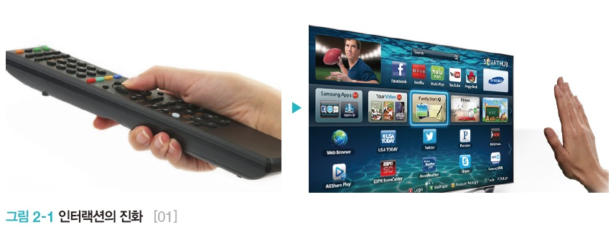
1.1
인터랙션
정의와 특징
상호작용성을 의미하는 ‘Interactive’에서 유래
사람들 사이의 상호작용뿐만 아니라 디지털 기기 등과 같은 인공 매체들과 사람 사이의 상호작용도 포함
인터페이스(Interface) : 인터랙션을 위한 기능을 제공하는 매체
과거에는 인터페이스라는 용어를 주로 사용하였지만, 최근에는 포괄적 의미를 지닌 인터랙션(Interaction)을 더 많이 사용
사람과 컴퓨터 사이의 동적인 상호작용을 강조하는 개념으로 발전
디지털 기기와 HCI(Human Computer Interaction) 분야에서 중요하게 다루는 주제

Slide 4
1.2
상호작용성
상호작용성(Interactivity)
인터랙션의 정도를 나타내는 단위
유사한 개념으로는 ‘행동(Activity, Action)과 ‘인터랙션(Interaction)’이 있음
상호작용성의 정의
사용되는 분야에 따른 정의
공학 분야 : 사람이 기계를 얼마나 편리하게 사용할 수 있는지 정도(Usability)를 의미
HCI 분야 : 사람과 컴퓨터가 쉽게 상호작용할 수 있게 시스템 환경을 설계하여 작업 수행 능력을 향상시키는 것
교육 분야 : 온라인 학습 효과의 효율성을 측정하는 것을 의미
접근 형태에 따른 정의
조작 가능성
네트워크 연결성
정보 교환성
콘텐츠 인지성

Slide 5
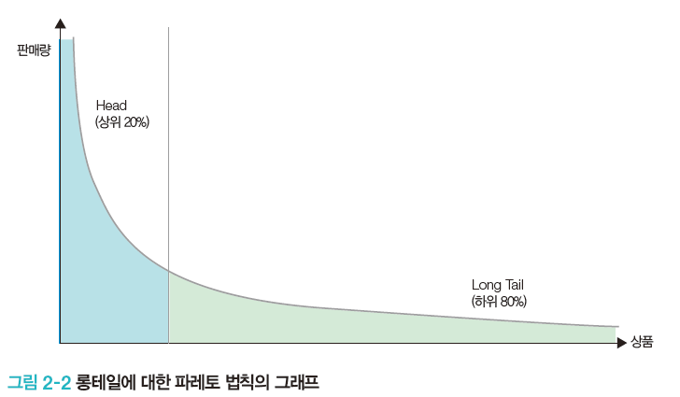
1.2
상호작용성
상호작용성의 개념의 확대
사용자와 사용자 사이의 커뮤니케이션 효율성에 중점을 두는 방향으로 개념이 확대되고 있음
최근 웹이 진화하면서 상호작용성 개념이 더욱 중요해짐
웹의 진화
웹 1.0 → 웹 2.0(개방, 공유, 참여) → 웹 3.0(스마트, 시멘틱) → 웹 4.0(인텔리전트 지능형)으로 진화
공급자는 플랫폼(Platform)만 제공하고 사용자가 콘텐츠를 제작 · 유통하는 형태로 바뀌고 있음
집단지성을 통하여 지식의 생산을 주도
롱 테일 법칙(Long Tail)법칙 활성화

Slide 6
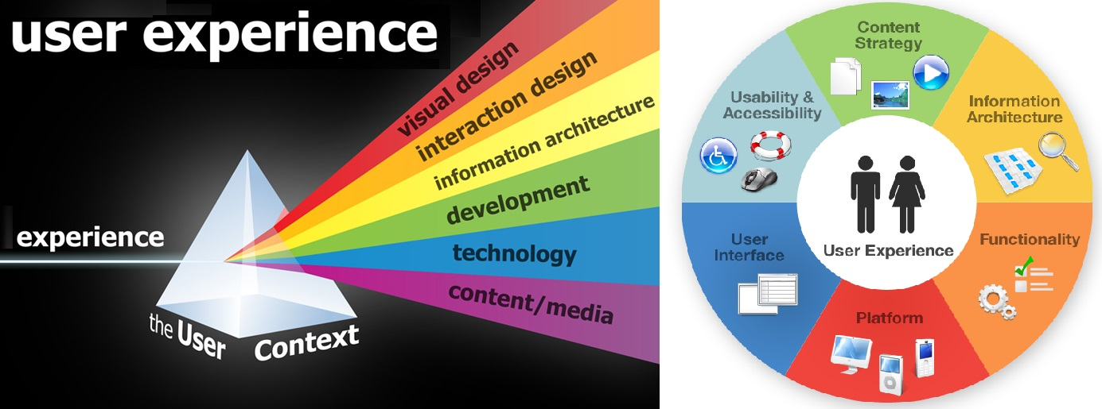
1.3
인터랙션 디자인
인터랙션 디자인
대화형 시스템에서 상호작용을 위한 디자인
상호간의 커뮤니케이션뿐만 아니라 구조와 동작(행동)까지도 전달하기 위한 디자인
사람과 객체 사이에 다양한 형태로 반응하는 커뮤니케이션이 일어나게 하는 것이 목적
물리적 디자인뿐만 아니라 사용자의 반응과 같은 행동 패턴을 결정하는 과정
사용자 경험(User Experience)의 디자인 방법들이 포함됨
▲ UX(User eXperience) 디자인 요소

Slide 7
1.3
인터랙션 디자인
인터랙션 디자인의 유형과 발전 방향
초기 인터랙션은 컴퓨터 환경 기반인 개념이었으나, 디자인이 적용되면서 관계와 경험을 기반으로 하는 개념으로 확대
인터랙션 디자인의 형태
사람과 객체 사이의 인터랙션 : 객체에 내재된 작용이 지배하는 인터랙션(인터페이스가 여기에 해당)
사람과 사람 사이의 인터랙션 : 사람들의 행위와 말, 기호(Sign)와 의미가 인터랙션의 구성과 해석의 중요한 요소
사람과 환경 사이의 인터랙션 : 휴먼 인터랙션(Human Interaction)이라고도 하며, 환경 속 사람의 역할이 중요
사람과 우주 사이의 인터랙션 : 인터랙션 디자인은 사람의 정신세계를 기반으로 이루어짐
인터랙션 디자인은 사용자 경험에 따라 발전함
최근에는 사람의 시각, 청각, 촉각, 후각 등과 같은 정보에 반응하는 다중감각 인터랙션(Multimodal Interaction)이 발전

Slide 8
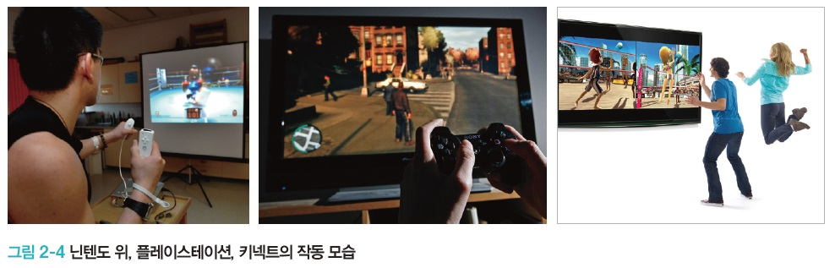
1.3
인터랙션 디자인
인터랙션 디자인의 사례
마우스(Mouse) : 화면이라는 공간을 통해 문자가 아닌 기능(Function)으로 사용자와 인터랙션함
GUI : 시각적으로 제시되는 요소를 이용하는 WIMP(Windows, Icons, Menus, Pointing Devices) 인터페이스
닌텐도 위(Wii)의 모션 플러스
소니 플레이스테이션(PlayStation)의 MOVE 컨트롤러
X박스의 키넥트(Kinect)
나이키의 운동화와 퓨얼밴드(Nike FuelBand)

Slide 9
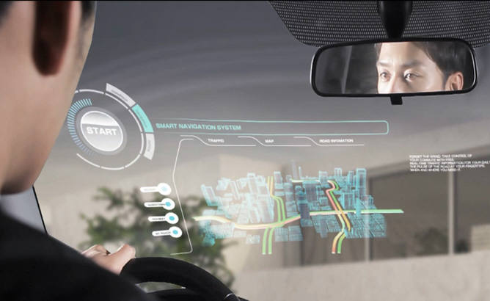
2.1
인터페이스
정의와 특징
분리된 서로 다른 두 환경 사이에서 의사소통을 위해 발생하는 공간
디지털 기기와 사람들의 커뮤니케이션을 위한 중개자 역할을 함
사용자가 원하는 정보를 빠르고 정확하게 획득하기 위해서는 효과적인 인터페이스 디자인이 필요
쉽고 편리한 인터페이스 개발을 위해 다양한 기술들이 사용되고 있음
▶ 한국전자부품연구원(KETI)이 개발 중인
지능형 자동차 전장 솔루션
차량 유리 전면에 디스플레이가 장착돼
내비게이션 등 다양한 서비스를 제공

Slide 10
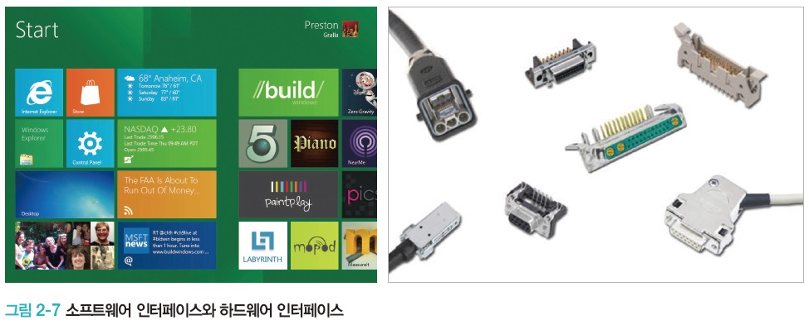
2.1
인터페이스
소프트웨어 인터페이스와 하드웨어 인터페이스
소프트웨어 인터페이스
대표적인 예 : 사용자 인터페이스(UI, User Interface)
문자 방식(CUI), 메뉴 방식(MUI), 그래픽 방식(GUI)로 분류됨
하드웨어 인터페이스
하드웨어 장치 사이에 상호작용을 가능하게 하는 물리적인 장치
대표적인 예 : 컴퓨터와 주변장치 사이의 접속과 정보 전송이 가능한 플러그(Plug), 인터페이스 카드 등

Slide 11
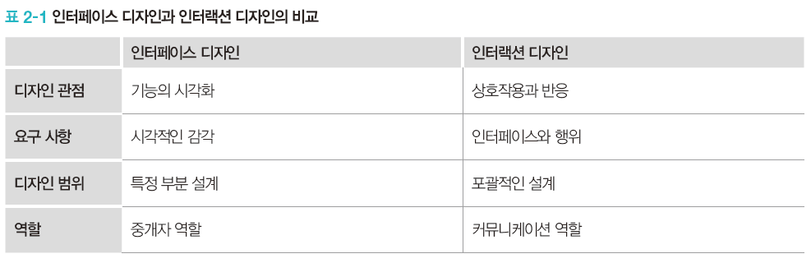
2.1
인터페이스
인터랙션 디자인과 인터페이스 디자인의 비교
인터페이스 디자인은 시스템에 내재된 기능들을 시각적으로 연결하여 사용하게 하는 역할을 수행
인터랙션 디자인은 인터페이스와 상호작용을 통해서 어떻게 반응할 것인가를 정의
좋은 인터페이스를 사용하면 좋은 인터랙션 디자인이 나옴
인터랙션은 인터페이스의 상위 개념
좋은 인터페이스 디자인은 사용자와 쉽고 유용한 상호작용을 위해서 시각적, 음향적, 물리적 형태를 제공

Slide 12
3.1
사용자 경험
정의와 특징
사용자가 시스템, 제품, 콘텐츠, 서비스 등을 이용하면서 느끼고 생각하게 되는 지각, 반응, 행동 등과 관련된 총체적 경험
소프트웨어 및 하드웨어 개발, 서비스, 제품, 프로세스, 사회 · 문화에 이르기까지 널리 응용되고 있음
사용자 경험과 사용자 인터페이스의 구별
사용자 경험(UX, User eXperience)
어떤 객체(Object)와 상호작용하면서 나타나는 전체적인 느낌이나 경험을 의미
평가 기준 : UI를 통해 사용자가 느끼는 감정
사용자 인터페이스(UI, User Interface)
사람과 시스템의 관계 또는 채널(Channel)을 의미
평가 기준 : 접근성, 사용성, 편의성

Slide 13
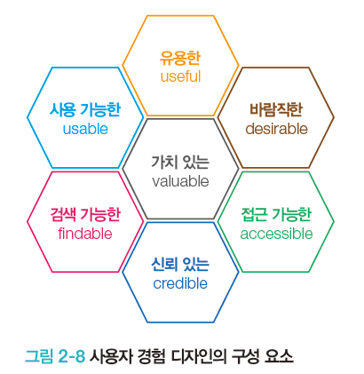
3.1
사용자 경험
사용자 경험 디자인
사용자 경험을 개발, 창출하기 위한 작업
인터랙션 디자인, 사용성, 정보 구조(Information Architecture), 인간공학(Human Factors Engineering) 등 포함

Slide 14
3.2
사용자 경험의 미래
사용자 경험의 미래
사용자 경험 디자인은 디자인을 위한 기초적인 작업 외에도, 전략 수립, 기획, 정보 설계, UI 디자인 등 모두 포함하는 개념
UI 환경 : 화면을 통해 상호작용하는 단순한 인터페이스를 디자인
UX 환경 : 화면뿐만 아니라 시스템, 콘텐츠, 서비스 등과 같이 사용자가 경험할 수 있는 모든 것을 고려하여 디자인
사용자 경험은 시스템, 콘텐츠, 서비스에 대한 사용성, 사용자의 감성(Affect), 사용자의 가치 기준에 의해 영향 받음
앞으로는 ‘시장 점유율(Market Share)’을 벗어나 ‘인지도 점유율(Mind Share)’이 중요한 요소가 될 것
다수의 사람들과 함께 사용하는 개념으로 진화
UX 이후에는 SX(Social Experience)으로 진화될 것

Slide 15
4.1
인간 컴퓨터 상호작용
정의와 특징
인간이 컴퓨터를 좀 더 쉽고 유용하게 사용함으로써 인간과 컴퓨터 간의 상호작용을 개선하는 것이 목적
사용자의 편의성, 유용성, 사용성 그리고 감성의 충족을 고려함
HCI 1.0 : 사용자와 컴퓨터 사이의 기술적인 상호작용을 통해 사용자에게 유익하고 새로운 경험을 제공
HCI 2.0 : 개인과 컴퓨터와의 관계를 넘어서 집단(사회)과 디지털 기기, 서비스, 콘텐츠 등과 상호관계를 맺음
디지털 기술의 발전과 더불어 사용자, 컴퓨팅, 인터페이스 등의 정의로 확대
HCI와 관련된 중요한 개념
사용자 인터페이스(UI: User Interface)
인터랙션(Interaction)
사용자 경험(UX: User Experience)

Slide 16
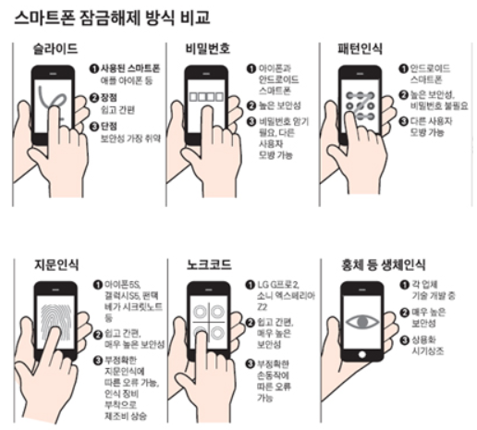
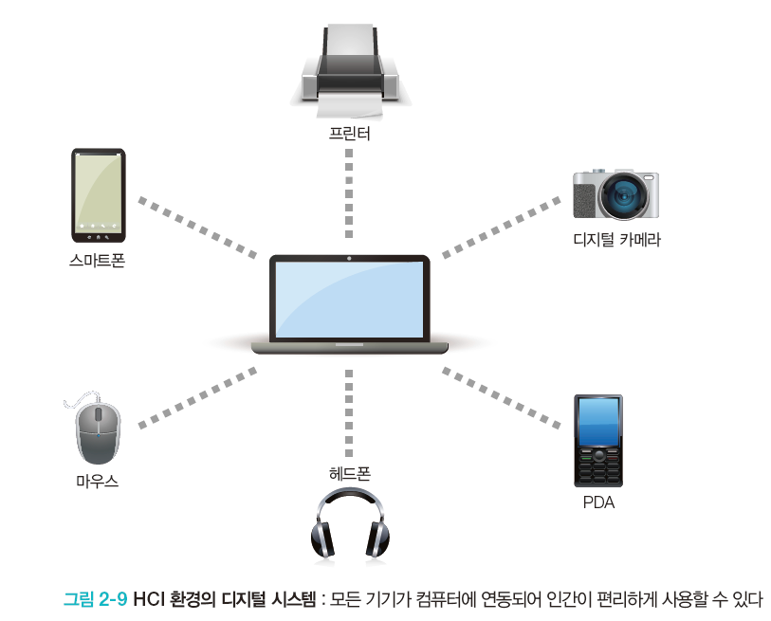
4.1
인간 컴퓨터 상호작용
HCI(Human Computer Interaction)의 중요성이 증대되는 이유
컴퓨터와 디지털 기기의 보급으로 일반인들도 흥미를 가지고 쉽게 사용할 수 있도록 만드는 것이 중요해짐
각종 기기가 소형화, 경량화되어 디지털 기기와 디지털 서비스를 유용하게 사용할 수 있게 설계하는 것이 중요해짐
컴퓨터가 일상생활 곳곳에서 사용되면서 HCI 원칙을 만족시키지 못한 UI가 만들어질 경우 심각한 문제가 생길 수 있음
진보된 HCI 기술이 적용되면서 사용자에게 편리성 향상과 만족감을 주고, 비즈니스적으로도 향상된 성능을 보여야 함
▲ 스마트폰 보안기술의 진화

Slide 17
4.2
HCI의 미래
HCI의 미래
일상생활의 보편적인 도구로 확대
사용자와 컴퓨터 사이에 상호관계뿐만 아니라, 사용자의 일상생활과 사용 맥락, 행동을 통해 전후 관계를 파악하려는 방향으로 변화
소셜 인터랙션
개인과 기기 사이의 상호작용에서 개인과 개인, 개인과 집단, 집단과 집단 사이의 상호작용으로 변하고 있음
영역의 경계 파괴
일정한 영역 없이 사용자의 총체적 경험에 초점을 두어
최적의 경험을 도출하려는 방향으로 진화
과거 터치 기술에 한정되던 HCI 환경 또한 진화하여 인간의 동작과 뇌파 등 다양한 대상을 인지할 예정

Slide 18
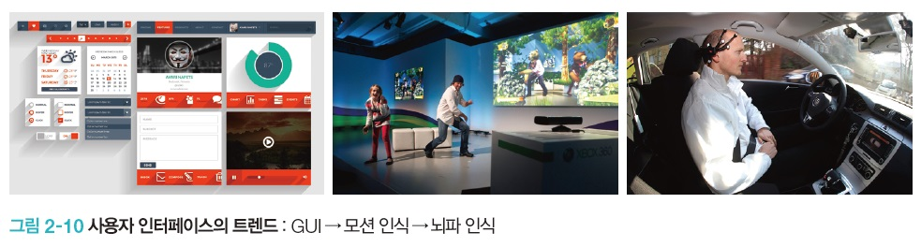
5.1
사용자 인터페이스
정의와 특징
사용자에게 보다 편리한 기능을 제공하고 원활한 의사소통을 할 목적으로 만들어진 가상의 매개체
사용자가 명령어나 다른 기법들을 통해서 상호작용하면서 다양한 시스템을 쉽고 편리하게 사용
시스템의 동작이나 데이터 입력 등을 조작하기 위한 것
사용자 인터페이스 설계에서 지켜야 되는 원칙
인터페이스는 반드시 사용자의 기대에 부응하고, 원하는 작업을 지원해야 함
인터페이스는 배우기 쉽고, 기억하기 쉽고, 사용하면서 즐거움을 주어야 함
인터페이스는 시각적으로 커뮤니케이션을 통해 정보의 획득과 작업 수행을 도와야 함

Slide 19
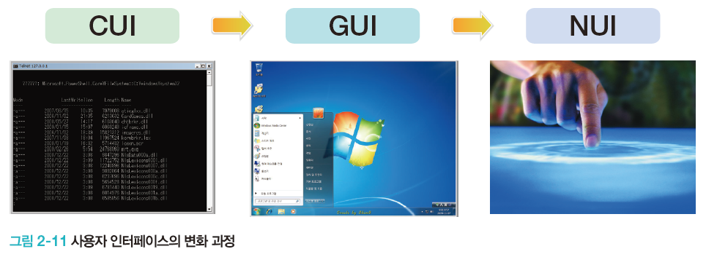
5.2
사용자 인터페이스의 변화
CUI(Character User Interface) 방식
컴퓨터가 개발되면서부터 사용하던 방식
문자를 사용하여 명령어를 입력
수많은 명령어를 암기해야 하는 부담이 있음
유닉스나 MS-DOS가 대표적인 CUI 방식의 운영체제

Slide 20
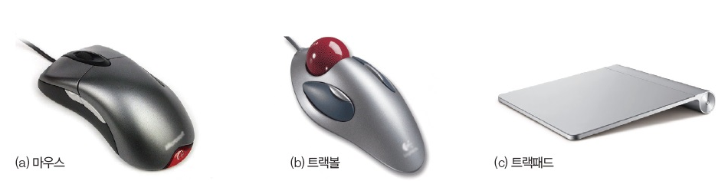
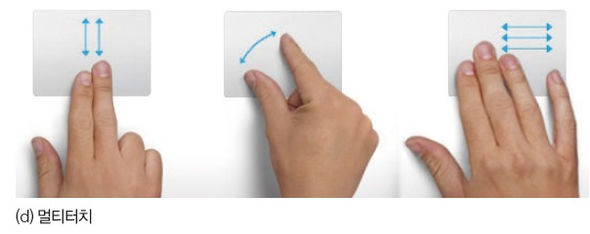
5.2
사용자 인터페이스의 변화
GUI(Graphical User Interface) 방식
애플사의 매킨토시 컴퓨터를 통해 처음으로 선보임
마우스는 화면에서 포인터의 이동과 조작의 용이성을 위한 인터페이스를 제공
오늘날 가장 많이 사용하는 방식으로, 배우기 쉽고 활용하기도 쉬움
WIMP(Windows Icon Menu Pointer) 방식에 의해 조작됨
컴퓨터 환경이 노트북으로 변화하면서 마우스는 휴대가 용이한 트랙볼(Track Ball)로 변화
휴대성과 입력의 용이성을 위해서 트랙패드(Track Pad)로 변화
최근에는 멀티 터치 기능 등이 추가

Slide 21
5.2
사용자 인터페이스의 변화
NUI(Natural User Interface) 방식
사람의 동작이나 음성 등으로 시스템을 조작하는 인터페이스
장점
배우기 쉽기 때문에 학습 비용이 낮음
사용자 인터페이스가 보이지 않을 정도로 쉽고 자연스럽기 때문에 사용자 경험 만족도가 높음
단점
위젯이 없어 어떤 기능을 실행할 수 있는지 알 수 없음
명령어 집합(제스처)에 의한 특정 동작들, 인식 가능한 음성 키워드 등을 사용자가 기억하고 있어야 함
동일한 제스처라도 문화적 배경이 다르면 의미가 달라질 수 있음
입력이 짧은 순간에 이루어지면 시스템이 인지하지 못함

Slide 22
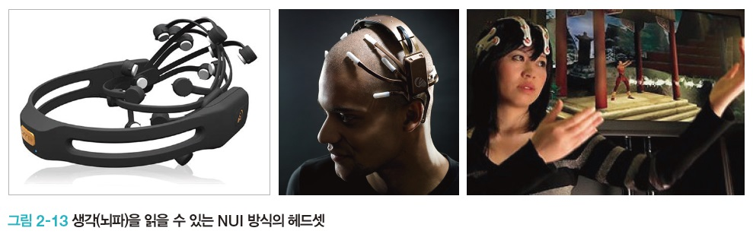
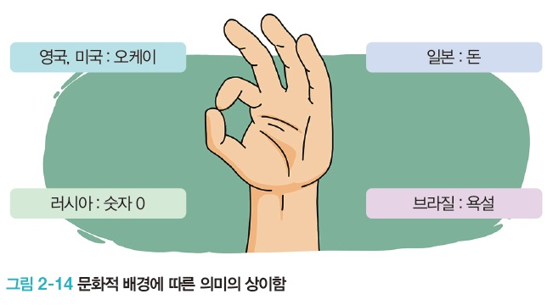
5.2
사용자 인터페이스의 변화

Slide 23
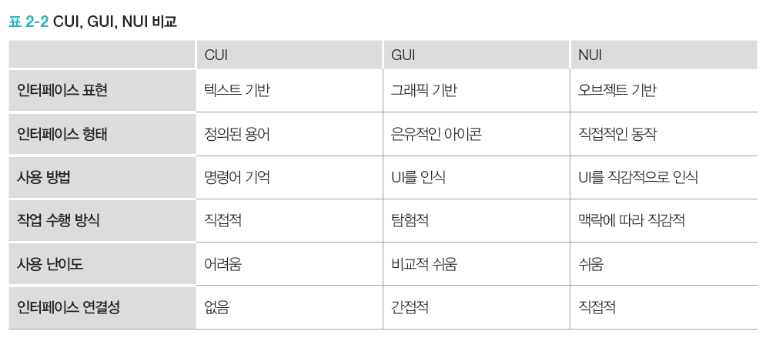
5.2
사용자 인터페이스의 변화
CUI, GUI, NUI 방식의 특징

Slide 24
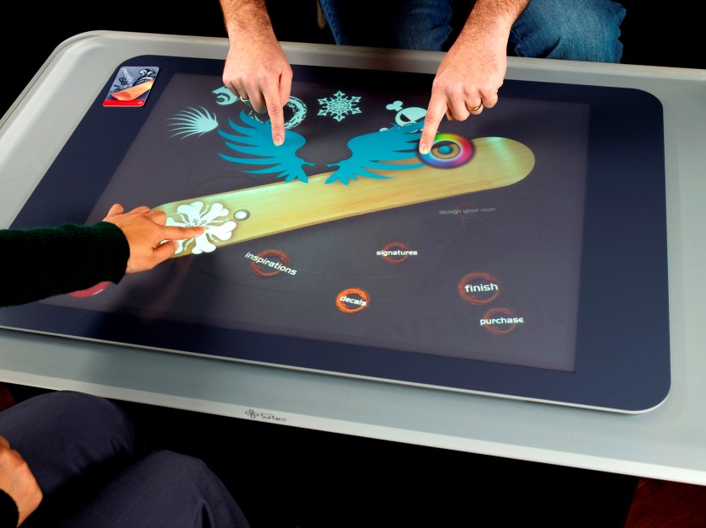
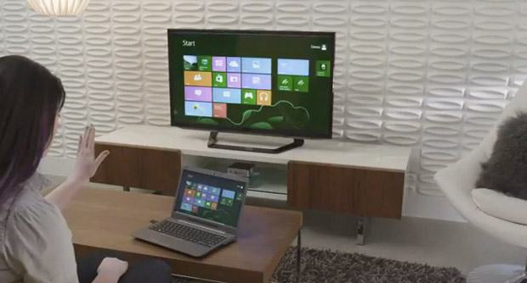
5.2
사용자 인터페이스의 변화
NUI 제품 사례
2007년 애플의 아이폰(iPhone)이 발표
마이크로소프트사의 서피스 컴퓨팅(Surface Computing)이라는 거실 테이블용 컴퓨터
구글의 구글 글래스(Google Glass)
AMD사의 카비니(Kabini)와 테마쉬(Temash)

Slide 25
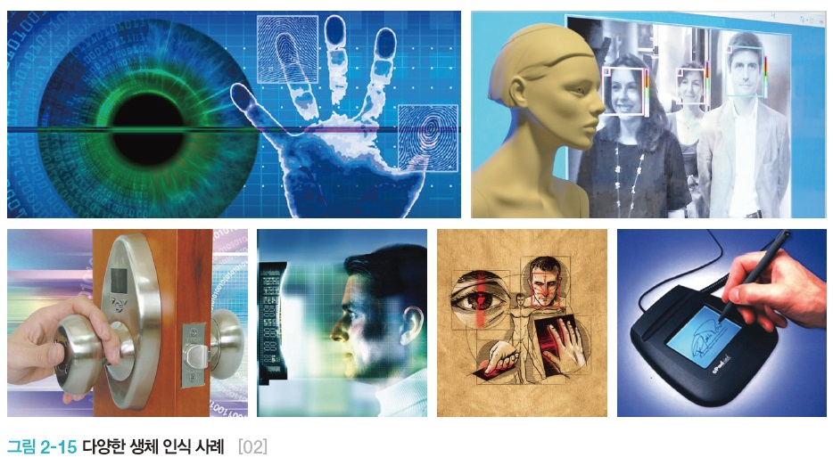
6.1
사용자 인터페이스 기술의 현재와 미래
생체 인식 인터페이스
개인이 가지고 있는 생체 정보를 디지털화하여 개인을 식별하거나 인증하는 데 사용하는 기술
지문, 얼굴, 홍채 등과 같이 신체 특징을 이용하는 방식과 음성, 서명 같은 행동 특징을 이용하는 방식으로 분류
복제가 불가능하고, 분실 위험이 없고, 제3자가 도용할 수 없어 보안 분야에서 활용
기밀 유지, 안전 대책, 방범 등이 중요해짐에 따라 용도가 확대되고 있음

Slide 26
6.1
사용자 인터페이스 기술의 현재와 미래
생체 인식 기술
손바닥 인식
손금의 형태와 독특한 패턴을 이용한 기술
지문 인식
지문에 존재하는 18개 포인트의 특징점을 파악한 후 저장된 원본 데이터와 비교하여 일치 여부를 판단
안전성, 편리성, 단순성, 저비용
안면 인식
카메라를 사용하여 쉽게 판별이 가능한 기술
사람의 얼굴 형태가 상황과 조명의 영향을 받기 때문에 보안 기술로 적용하는 것에는 문제가 있음

Slide 27
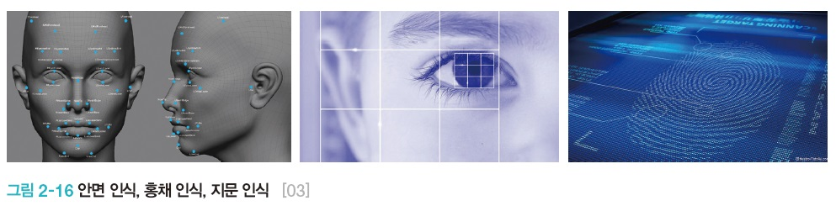
6.1
사용자 인터페이스 기술의 현재와 미래
생체 인식 기술
홍채 인식
사람의 눈 중에 홍채의 고유한 특징을 이용하는 기술
비접촉 방식이기 때문에 거부감도 없는 편

Slide 28
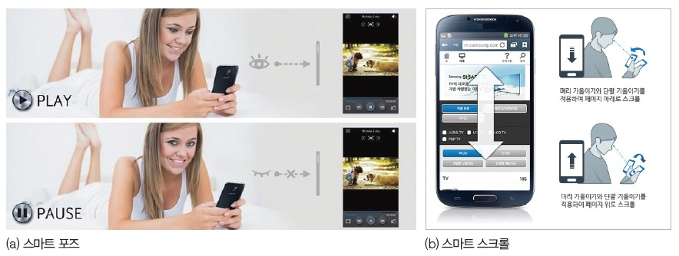
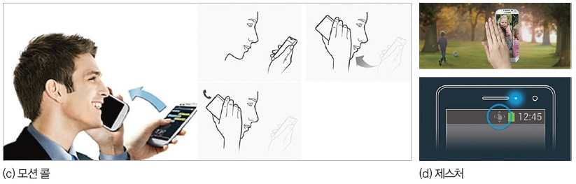
6.1
사용자 인터페이스 기술의 현재와 미래
생체 인식 기술
정맥 인식
손등 또는 손목의 혈관 형태를 인식하는 기술
보안성이 높지만, 시스템 구성이 복잡하고 비용이 많이 들어 활용 범위가 제한적임
음성 인식
사람의 억양과 말하는 습관에 따른 음성의 고유한 특징을 이용하는 기술
저렴하다는 장점이 있지만 감기, 목이 쉬었을 때, 목소리의 모방 소음 등에 취약함

Slide 29
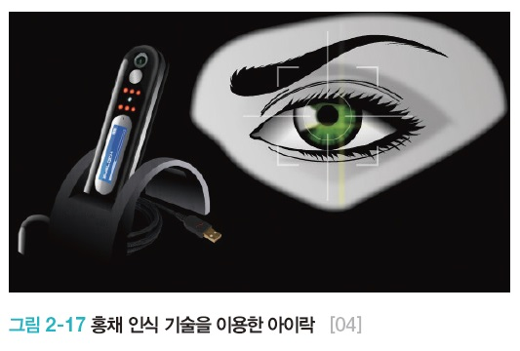
6.1
사용자 인터페이스 기술의 현재와 미래
생체 인식 제품 사례
효오스그룹(Hoyos Group)의 홍채 인식 기술을 이용한 아이락
스마트폰의 지문 인식 기능(국내에서는 팬택이 베가 LTE-A에서 최초로 후면 지문 인식 기능을 탑재)
눈동자 인식 기능이 탑재된 삼성전자의 갤럭시 노트3
스마트 비디오(Smart Video)와 모션 콜(motion Call)이 탑재된 LG전자의 G2
얼굴 인식이 기능이 구현된 KT 텔레캅의 페이스캅(Facecop)
한국전자통신연구원(ETRI)에서는 리모컨 대신 눈 동작만으로 TV를 조작할 수 있는 시선 인식 기술을 개발

Slide 30
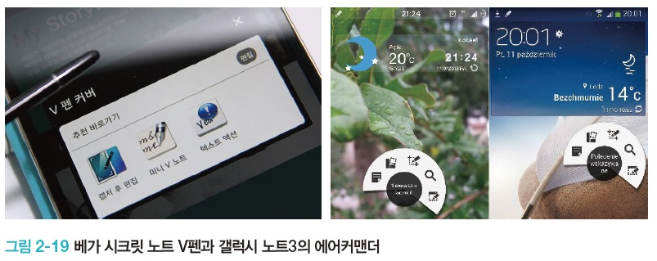
6.2
IT 기술 기반의 인터페이스
IT 기술 기반의 인터페이스
입력 장치의 변화
키의 개수가 101개였던 키보드는 스마트 기기가 출시된 후 34개로 대폭 줄어듦
마우스는 윈도우 8이 출시되면서 터치 방식으로 변화
제스처 컨트롤(Gesture Control)로 손의 움직임에 따라 사진 넘기기, 음악 재생 및 정지, 볼륨 조절 등 가능
노트북의 변화
화면과 자판을 분리해 태블릿으로 사용 가능
제스처만으로 노트북을 제어할 수 있는 기능이 탑재
스마트폰의 변화
노트 트렌드와 펜 기능
아이폰 본체 회전 기술

Slide 31
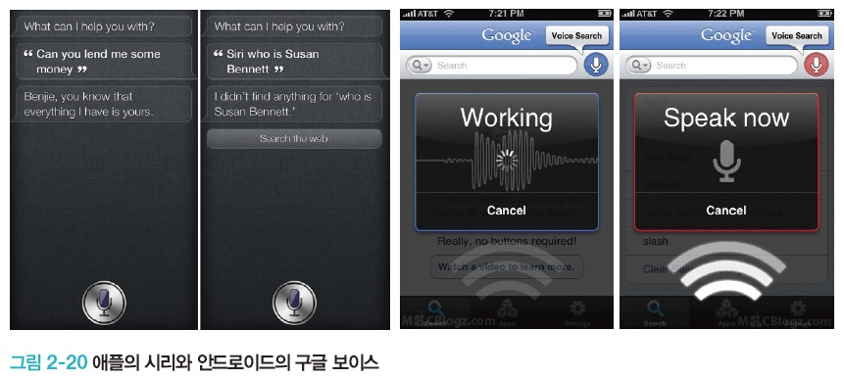
6.3
NUI 기술 기반의 인터페이스
NUI 인터페이스의 현재
NUI 기술이 우리 생활 전반에 활용되고 있음
음성, 제스처, 눈동자 추적 기술 등이 대표적
스마트폰이나 태블릿 같은 디지털 기기를 많이 사용하게 되면서 작은 크기의 화면에 맞는 새로운 인터페이스 요구
음성 인터페이스의 한계
사람에게 가장 자연스러운 인터페이스 방식
최초로 구현한 제품은 애플의 시리(Siri)와 안드로이드의 구글 보이스(Google Voice)
아직은 초보 단계로, 간단한 연속 문장이나 단어 정도를 이해하는 수준

Slide 32
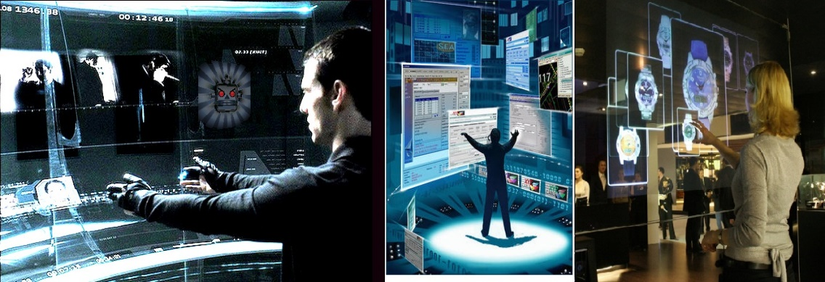
6.4
미래의 인터페이스 기술
보편적인 제스처 인식 기술
영화 마이너리티 리포트(Minority Report, 2002)가 상영된 후 많은 사람들이 알게 됨
카프리(Capri)
동작 인식 센서로 모바일에 적합하도록 작게 만들어 보편적인 제스처 인식 기술 개발
립모션(Leap Motion) 컨트롤러
손과 손가락으로 움직이는 방식을 컴퓨터가 그대로 감지할 수 있도록 하는 장치
가격이 싸고 키넥트보다 200배 정도의 정확도를 가짐
묘(MYO)
제스처뿐만 아니라 근육의 전기 신호에 따라 움직임을 인식하고 장치를 제어
▶ 동영상 보기 : 미래의 UI, 미래의 입력 방식

Slide 33
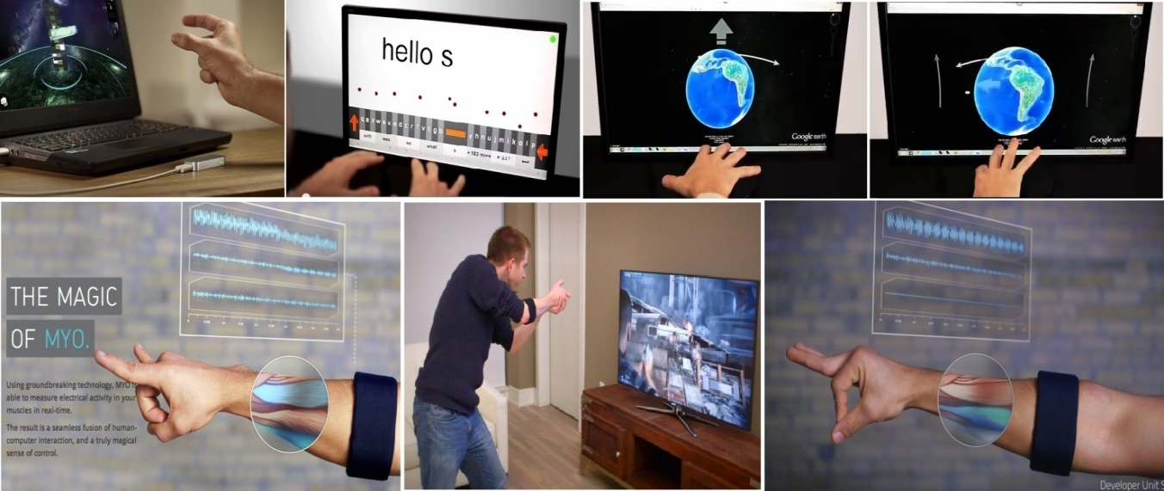
6.4
미래의 인터페이스 기술
보편적인 제스처 인식 기술
제스처 인식 기술의 숙제
모든 사람이 쉽게 이해하고 통용될 수 있는 제스처 언어를 만들어야 함
손의 촉감과 쥐는 느낌을 적용하는 것
▲ 립모션 컨트롤러와 묘(MYO)의 조작 모습

Slide 34
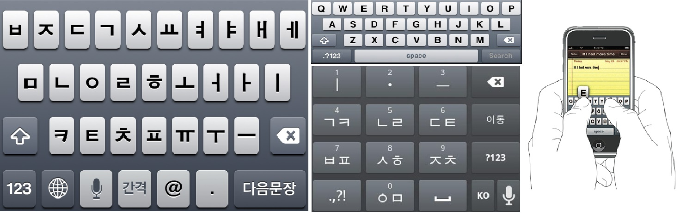
6.4
미래의 인터페이스 기술
변형 키보드 인터페이스 기술
IBM의 변형(Morphing) 터치스크린 키보드 인터페이스 기술
손가락이 두꺼운 경우에도 자동으로 자판의 키 크기가 작아지고 간격도 넓어짐
▲ 아이폰의 가상 키보드(한글 두벌씩 쿼티 자판, 천지인 자판)

Slide 35
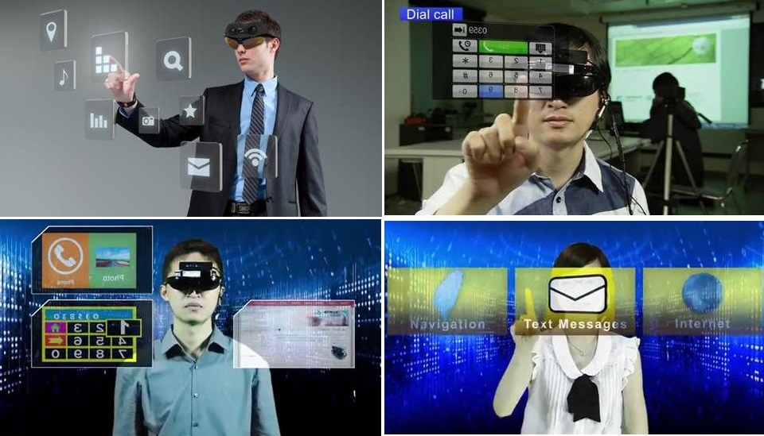
6.4
미래의 인터페이스 기술
쥐는 힘 인터페이스 기술
스마트폰 단말기의 특정 부위를 움켜쥐거나 테두리를 한쪽 방향으로 쓸어내리면 앱을 실행할 수 있음
입력을 감지하는 형태
스마트폰을 움켜쥐는 스큐징(Squeezing)
스마트폰 케이스의 좌우 측면을 한쪽 방향으로 쓸어내리고 올리는 셰어링(Shearing)
스마트폰의 아래 부분을 옆으로 벌리는 것처럼 힘을 주는 스플레잉(Splaying)
아이에어터치 인터페이스 기술
사용자가 손을 사용하여 공중의 영상, 아이콘을 제어하는 방식

Slide 36
6.4
미래의 인터페이스 기술
마이크로소프트의 미래 인터페이스 기술
라이트 스페이스 기술
터치와 터치스크린을 혼합한 기술
일상적으로 사용하는 물건에 카메라와 프로젝터를 이용하여 인터랙티브 디스플레이를 구현
옴니터치 프로젝트
소형의 피코 프로젝터(Pico Projector)와 3D 스캐너로 구성된 시스템을 사용자의 어깨에 장착
상하좌우 모두 그래픽 이미지의 투영이 가능하고, 3D 스캐너를 이용하여 투명 이미지와 인터랙티브하게 동작
스킨풋 프로젝트
프로젝터를 사용하여 사용자의 손바닥 또는 팔뚝에 디스플레이 함(센서가 장착된 팔목 밴드 사용)
키넥트 진화 프로젝트
키넥트 퓨전(Kinect Fusion) 기술은 연속적인 실시간 환경의 스캐닝과 3D 렌더링을 통해 사람이나 사물의 3D 모델을 구현하고, 사용자의 다양한 동작을 인식
키넥트랙
키넥트의 IR 발생기와 카메라를 분리시켜 다양한 차원에서 사용자의 움직임을 세밀하게 추적

Slide 37
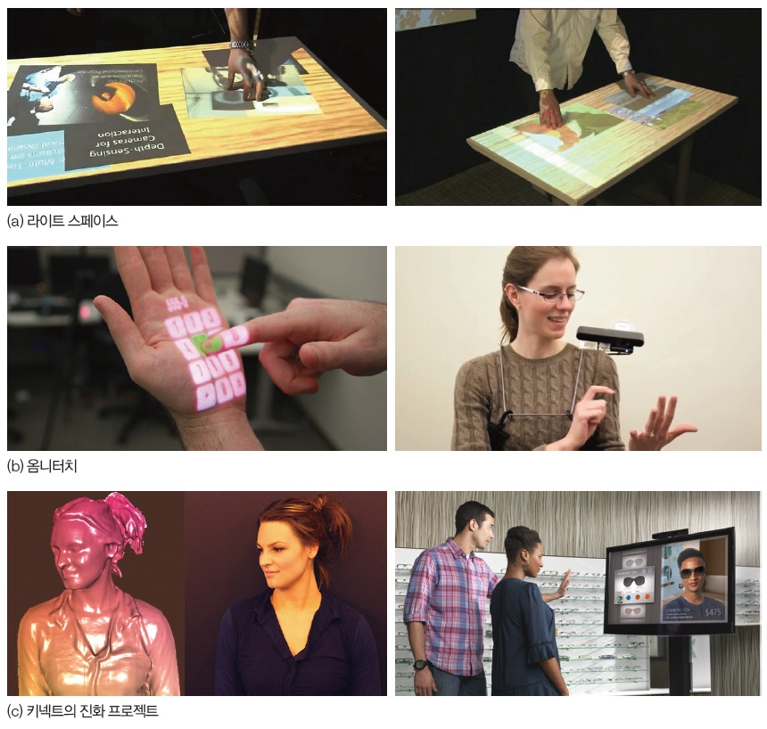
6.4
미래의 인터페이스 기술
마이크로소프트의 미래 인터페이스 기술

